Slide 1

СОЦИАЛЬНО-ЭКОНОМИЧЕСКИЙ ФАКУЛЬТЕТ
МИНСК 2025

Slide 2

BELARUSIAN STATE
ECONOMIC UNIVERSITY

Slide 3
ECONOMIC UNIVERSITY
#1 in Belarus

Slide 4
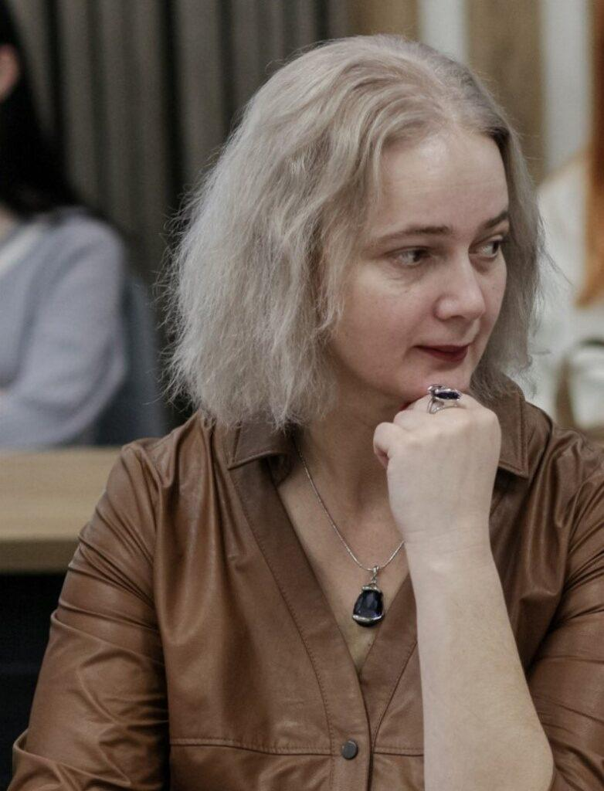
Мы знаем, что успешным в современном мире можно стать в разных сферах, если понимаешь людей, мотивы их поведения, умеешь выстраивать эффективную коммуникацию и широкие социальные связи. Поэтому каждая специальность СЭФ характеризуется междисциплинарной ориентацией, объединяющей лучшее от экономических и социально- гуманитарных наук
Декан
кандидат политических наук, доцент
Буева
Анастасия Олеговна

Slide 5
социология
экономическая социология
НАШИ
психология
психология предпринимательской
деятельности
политология
политический менеджмент
СПЕЦИАЛЬНОСТИ

Slide 6

КАФЕДРА
Экономической социологии и психологии предпринимательской деятельности

Slide 7

СОЦИОЛОГ

Slide 8
ПРАВИЛО #1
социолога
НИКОГДА НЕ ДЕЛАЙ ОПРОС ОБЩЕСТВЕННОГО МНЕНИЯ В ПОНЕДЕЛЬНИК УТРОМ

Slide 9







СПЕЦИАЛИСТ НАИБОЛЕЕ ВОСТРЕБОВАН
В социологических и маркетинговых исследовательских центрах В фирмах и консалтинговых компаниях различного профиля
В организациях и компаниях средств массовой информации и коммуникации
В банковской сфере В HR-структурах
В PR-агентствах
В качестве преподавателя в средних, средних специальных и
высших учебных заведениях
В органах государственного управления и внутренних дел на должностях, требующих экономического и социологического образования

Slide 10
ПСИХОЛОГ

Slide 11

Психолог – это человек, который умудряется найти второй смысл там,
где не было первого

Slide 12

ВЫПУСКНИКИ РАБОТАЮТ
HR-менеджерами
В кадровых и рекрутинговых агентствах
Психологами-консультантами в центрах социальной и психологической помощи
В рекламных компаниях
Педагогами-психологами в учреждениях образования Преподавателями психологических дисциплин в высших и
средних специальных учебных заведениях

Slide 13
КАФЕДРА
ПОЛИТОЛОГИИ

Slide 14
Политика – это биение общественного пульса
Уэнделл Филлипс

Slide 15
РАБОТАЮТ В КАЧЕСТВЕ
Аналитиков, лидеров и активистов молодежных объединений,
общественных организаций и политических партий
Сотрудников пресс-служб и отделов органов государственной власти, бизнес-структур, общественных организаций
Сотрудников аналитических центров, консалтинговых агентств, СМИ

Slide 16
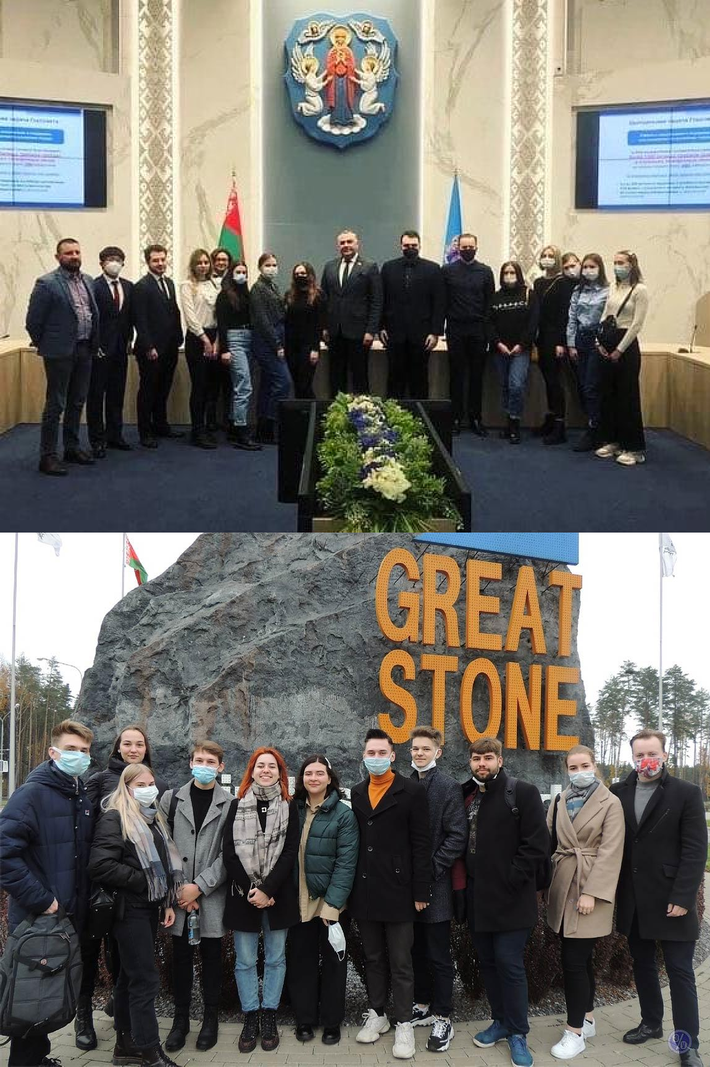
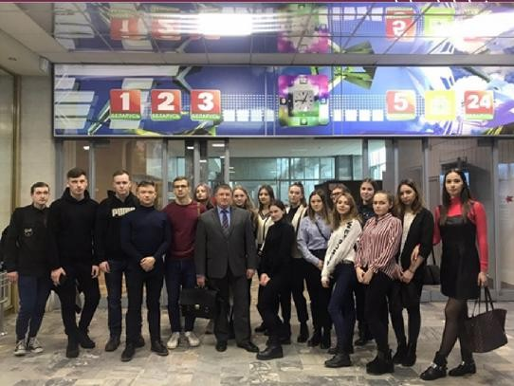
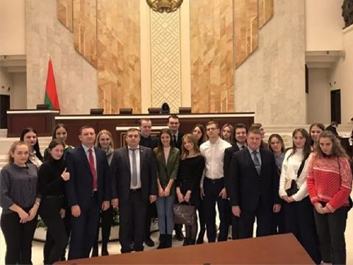
СТУДЕНТЫ РЕГУЛЯРНО ПОСЕЩАЮТ РАЗЛИЧНЫЕ МЕРОПРИЯТИЯ

Slide 17
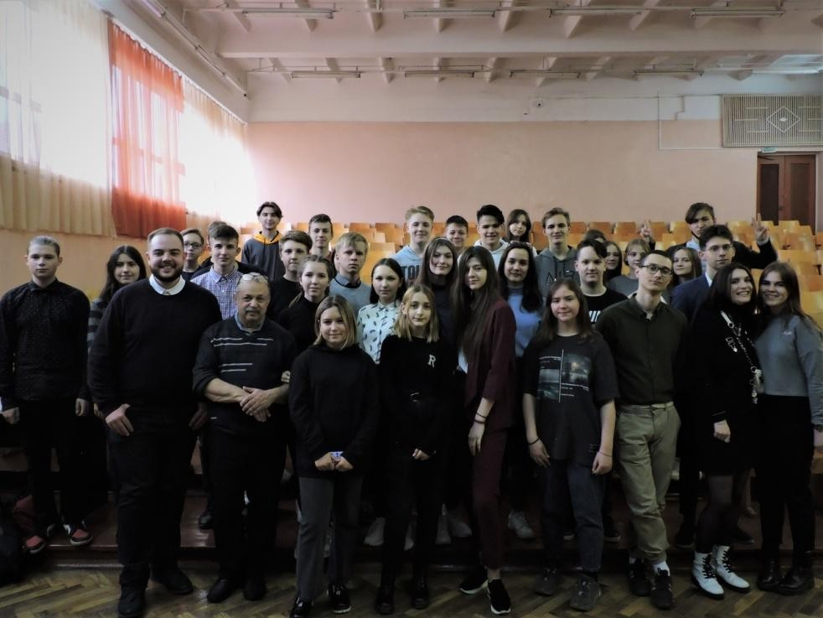
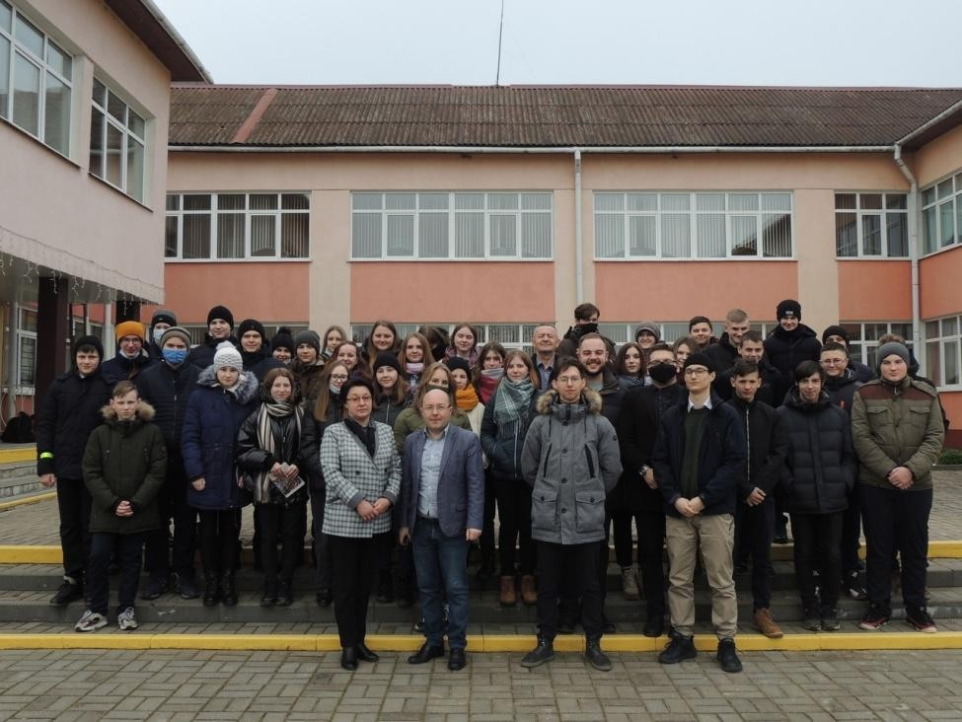
д.Жупраны
г.Слуцк
Выездные сессии бизнес-тьюторов

Slide 18

МЫ
даем возможность
Вам реализовать свой творческий потенциал
*фото с мероприятия «Студент года»
факультет занял 1 место

Slide 19
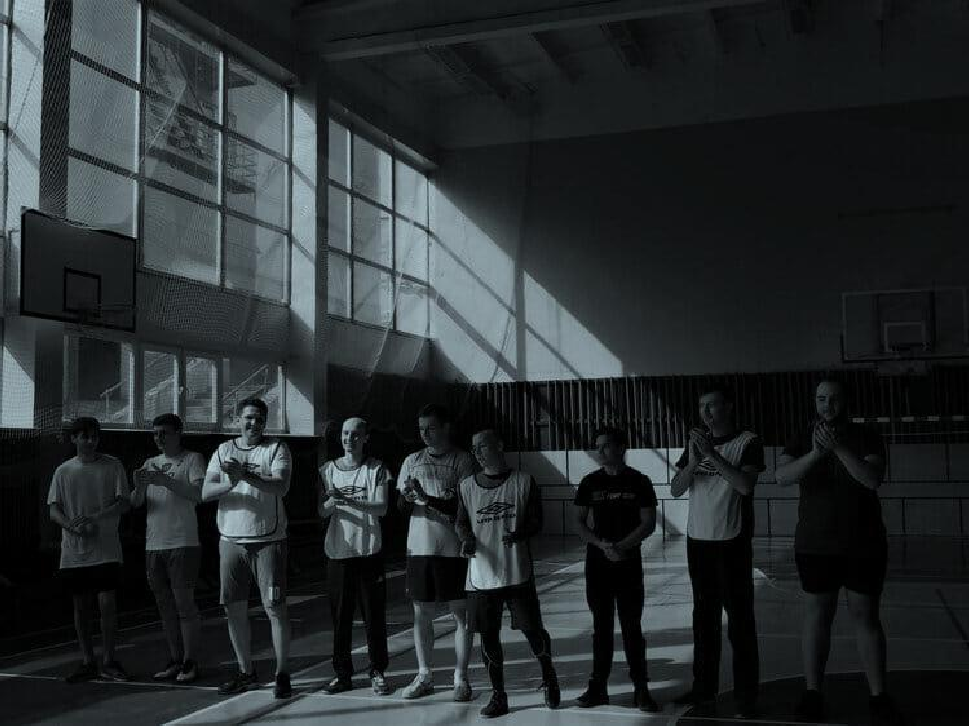
волейбол баскетбол плавание
мини-футбол
настольный теннис борьба (дзьюдо, самбо)
многоборье пауэрлифтинг
СПОРТ
Регулярно проводятся спартакиады и другие
спортивно-массовые мероприятия
*фото с игры в мини-футбол с преподавателями

Slide 20




СОМНЕВАЕШЬСЯ?
Каждый студент ищет и находит себя в разных сферах жизни университета
Абитуриент, все ещё
спортивная
научная
культурно- массовая
учебная

Slide 21






ПРОХОДНЫЕ БАЛЛЫ
социология
273(пл)
346(б)
2023
2024
317(пл)
354(б)
психология
292(пл)
353(б)
2023
2024
267(пл)
351(б)
политология
261(пл)
356(б)
2023
2024
320(пл)
332(б)

Slide 22
ВЫБИРАЙ
СЭФ

Slide 23
Адрес: пр. Партизанский 26, корпус 4,
к. 212, 303
Тел.:+375 17 209-78-47 (декан СЭФ)
+375 17 209-88-00 (деканат)
Почта: sef@bseu.by

